Slide 1

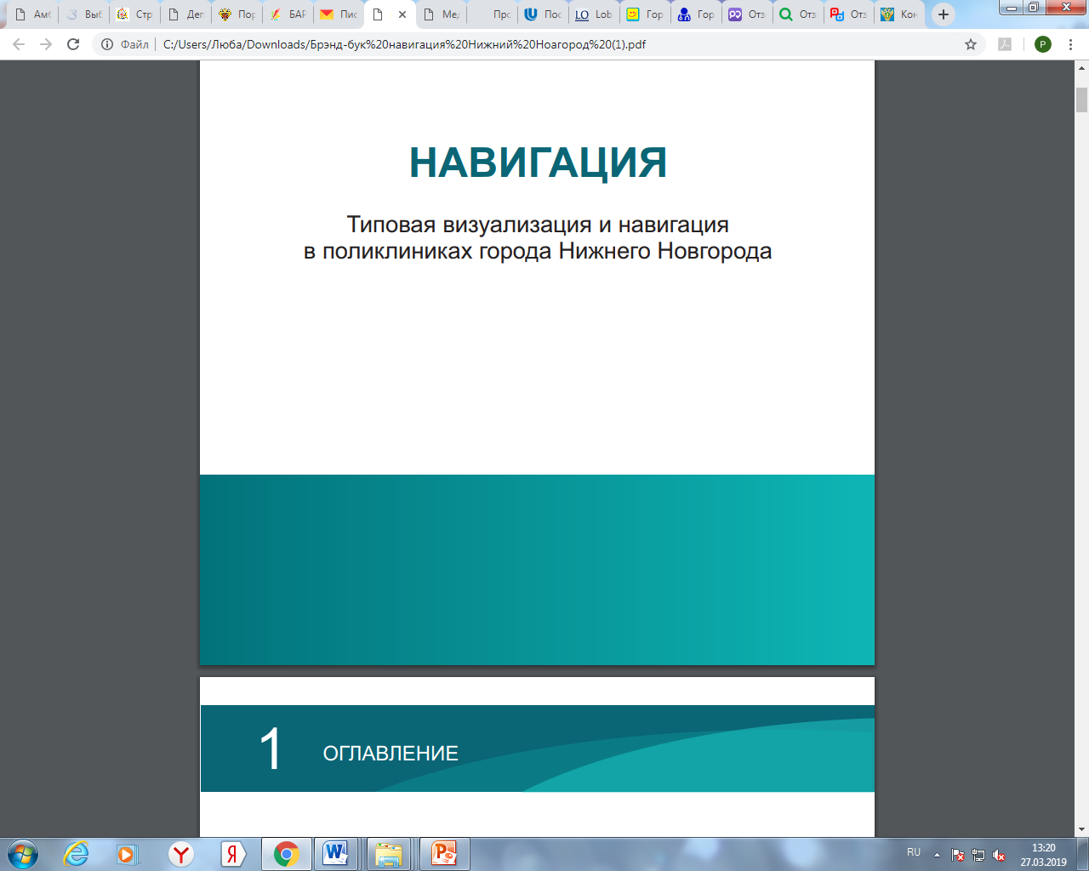
Травматологическое отделение функционирует на базе ГБУЗ НО ГКБ №40. Отделение развернуто на 54 койки. Возглавляет отделение врач травматолог-ортопед высшей категории Кортиков Сергей Николаевич Сотрудниками отделения являются квалифицированные доктора, прошедшие стажировку в отечественных и зарубежных клиниках.
Государственное бюджетное учреждение здравоохранения «Городская клиническая больница № 40 Автозаводского района г. Нижнего Новгорода»
СТАЦИОНАРНОЕ ОТДЕЛЕНИЕ

Slide 2
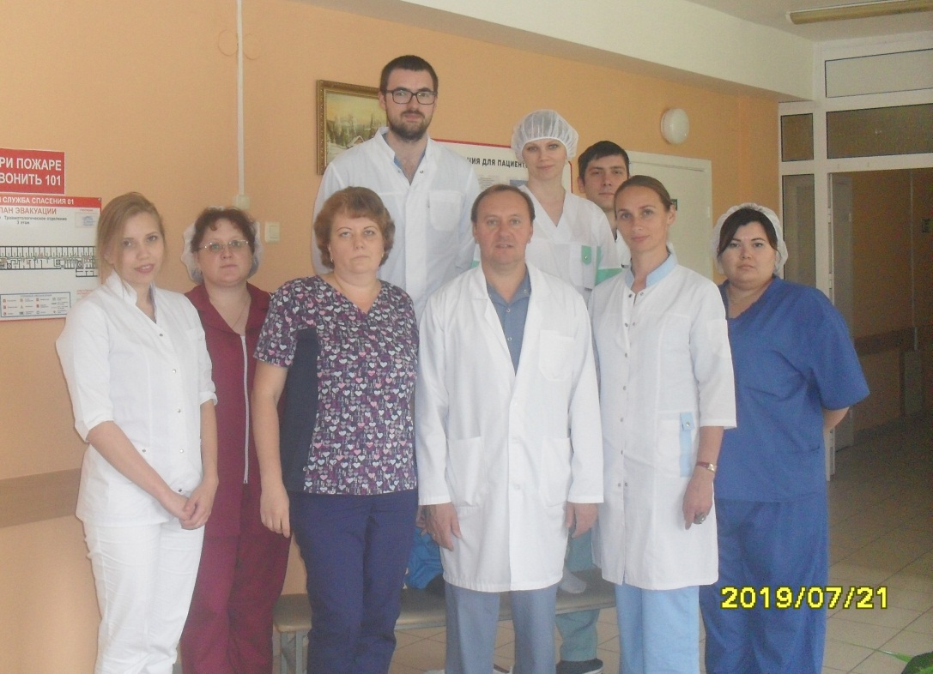
Государственное бюджетное учреждение здравоохранения «Городская клиническая больница № 40 Автозаводского района г. Нижнего Новгорода»
Кортиков Сергей Николаевич - заведующий отделением, врач высшей категории
Слабинских Елена Васильевна - врач высшей категории
Зубков Петр Анатольевич - врач высшей категории
Алексеевский Валентин Юрьевич - врач высшей категории
Баландин Вадим Сергеевич - врач высшей категории
Лопин Даниил Олегович
Леонтьев Алексей Валерьевич - врач 1 категории
Савкин Вячеслав Валерьевич
СТАЦИОНАР (ТРАВМАТОЛОГИЧЕСКОЕ ОТДЕЛЕНИЕ)

Slide 3
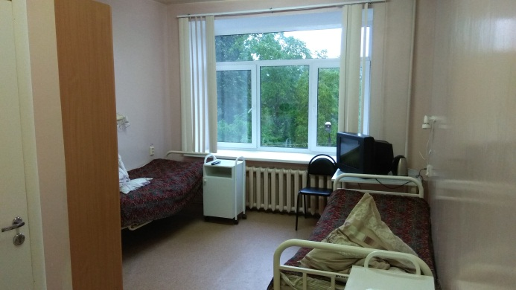
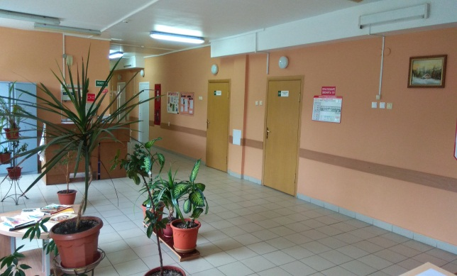
Государственное бюджетное учреждение здравоохранения «Городская клиническая больница № 40 Автозаводского района г. Нижнего Новгорода»
Отделение полностью отремонтировано. Имеются палаты повышенной комфортности (санузел с душем, холодильник, телевизор). В отделении имеются 2 собственные операционные с необходимым оборудованием.
СТАЦИОНАР (ТРАВМАТОЛОГИЧЕСКОЕ ОТДЕЛЕНИЕ)

Slide 4
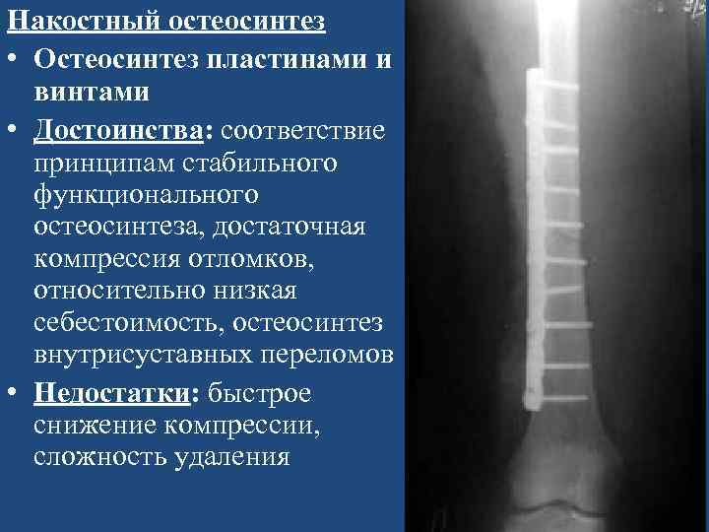
Государственное бюджетное учреждение здравоохранения «Городская клиническая больница № 40 Автозаводского района г. Нижнего Новгорода»
Операции выполняемые в отделении
в рамках программы госгарантий (по полису ОМС):
Накостный остеосинтез с применением пластин с угловой стабильностью.
СТАЦИОНАР (ТРАВМАТОЛОГИЧЕСКОЕ ОТДЕЛЕНИЕ)

Slide 5
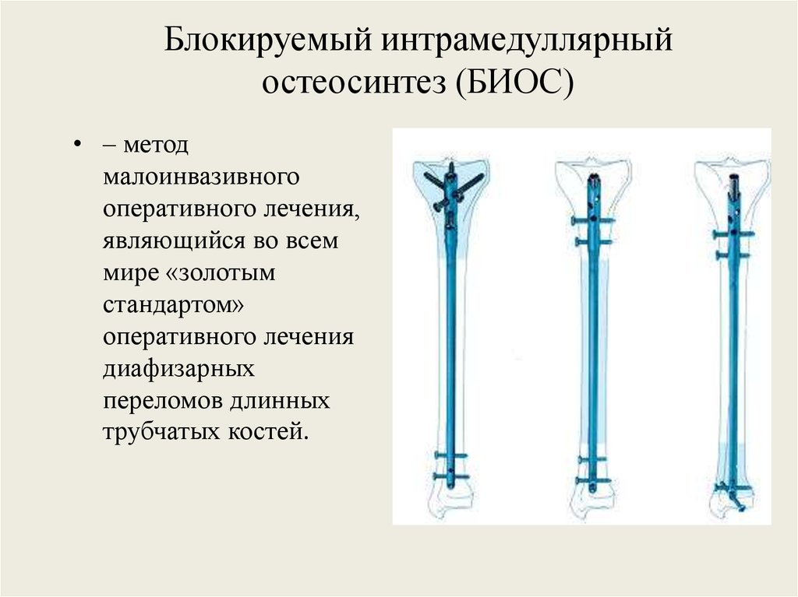
Государственное бюджетное учреждение здравоохранения «Городская клиническая больница № 40 Автозаводского района г. Нижнего Новгорода»
Операции выполняемые в отделении
в рамках программы госгарантий (по полису ОМС):
Блокируемый интрамедуллярный остесинтез длинных трубчатых костей под контролем ЭОП.
СТАЦИОНАР (ТРАВМАТОЛОГИЧЕСКОЕ ОТДЕЛЕНИЕ)

Slide 6
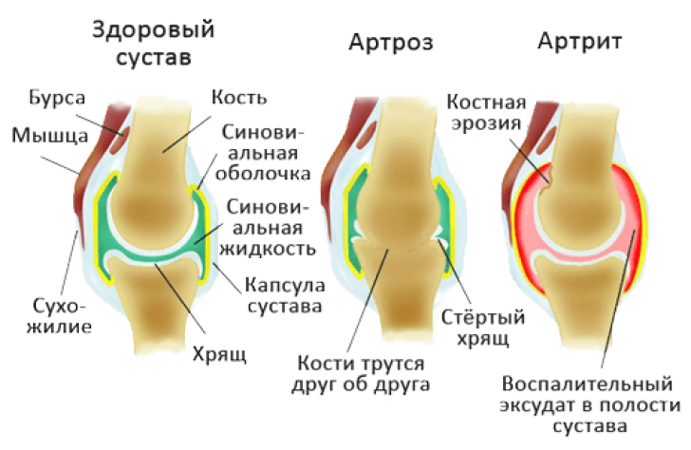
Государственное бюджетное учреждение здравоохранения «Городская клиническая больница № 40 Автозаводского района г. Нижнего Новгорода»
Операции выполняемые в отделении
в рамках программы госгарантий (по полису ОМС):
Лечение заболеваний суставов.
СТАЦИОНАР (ТРАВМАТОЛОГИЧЕСКОЕ ОТДЕЛЕНИЕ)

Slide 7
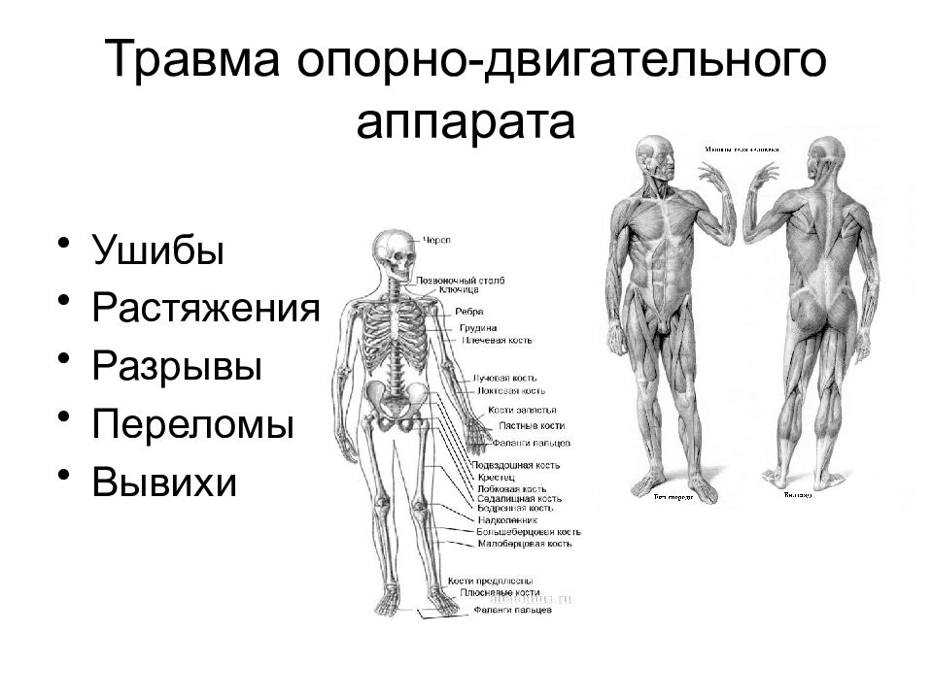
Государственное бюджетное учреждение здравоохранения «Городская клиническая больница № 40 Автозаводского района г. Нижнего Новгорода»
Операции выполняемые в отделении
в рамках программы госгарантий (по полису ОМС):
Последствий травм опорно-двигательного аппарата
СТАЦИОНАР (ТРАВМАТОЛОГИЧЕСКОЕ ОТДЕЛЕНИЕ)

Slide 8
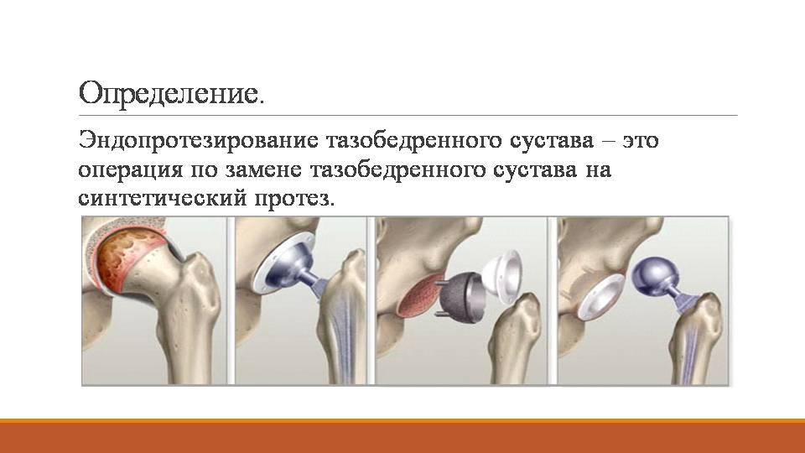
Государственное бюджетное учреждение здравоохранения «Городская клиническая больница № 40 Автозаводского района г. Нижнего Новгорода»
Операции выполняемые в отделении по в рамках оказания высокотехнологичной медицинской помощи
( по квотам ВМП)
Первичное эндопротезирование тазобедренного, коленного суставов
СТАЦИОНАР (ТРАВМАТОЛОГИЧЕСКОЕ ОТДЕЛЕНИЕ)

Slide 9
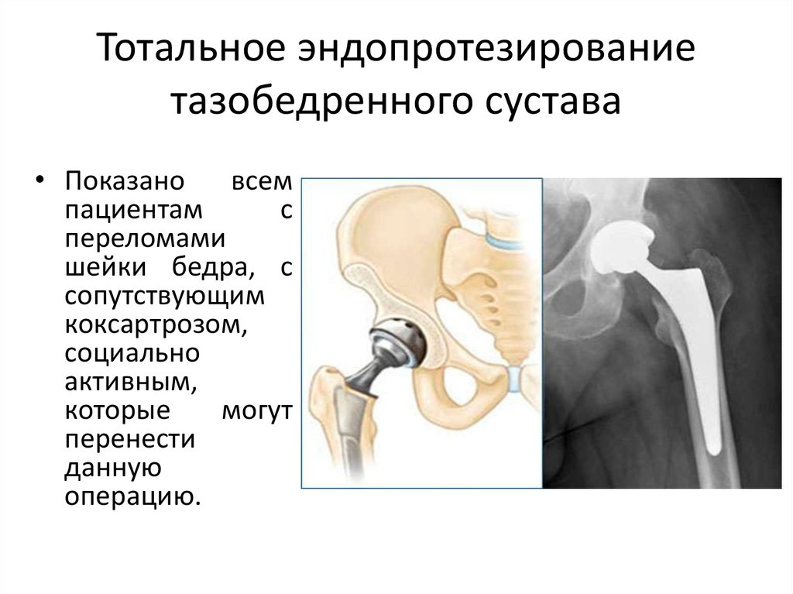
Государственное бюджетное учреждение здравоохранения «Городская клиническая больница № 40 Автозаводского района г. Нижнего Новгорода»
Операции выполняемые в отделении по в рамках оказания высокотехнологичной медицинской помощи
( по квотам ВМП)
Ревизионное эндопротезирование тазобедренного сустава
СТАЦИОНАР (ТРАВМАТОЛОГИЧЕСКОЕ ОТДЕЛЕНИЕ)

Slide 10
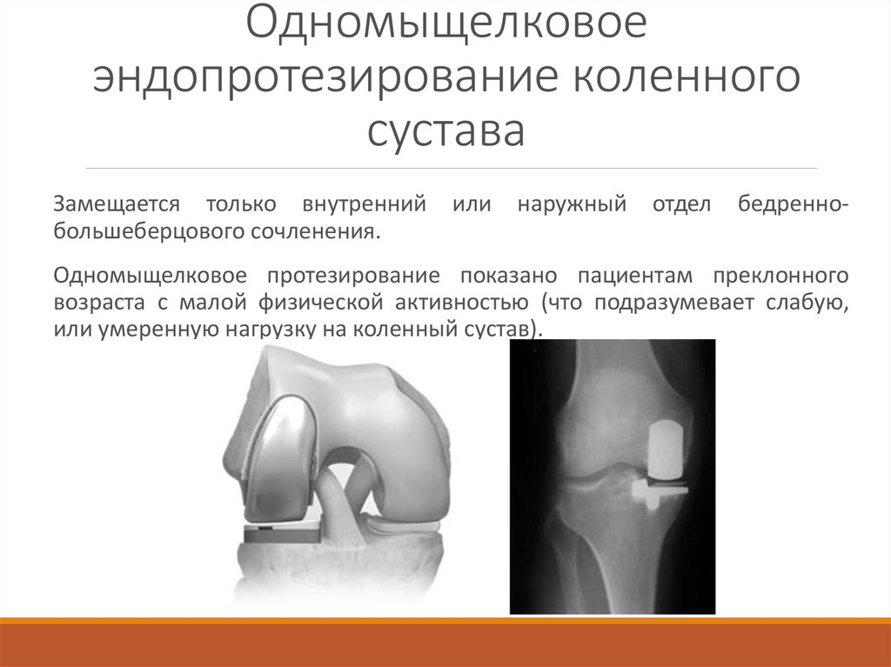
Государственное бюджетное учреждение здравоохранения «Городская клиническая больница № 40 Автозаводского района г. Нижнего Новгорода»
Операции выполняемые в отделении по в рамках оказания высокотехнологичной медицинской помощи
( по квотам ВМП)
Одномыщелковое эндопротезирование коленного сустава
СТАЦИОНАР (ТРАВМАТОЛОГИЧЕСКОЕ ОТДЕЛЕНИЕ)

Slide 11
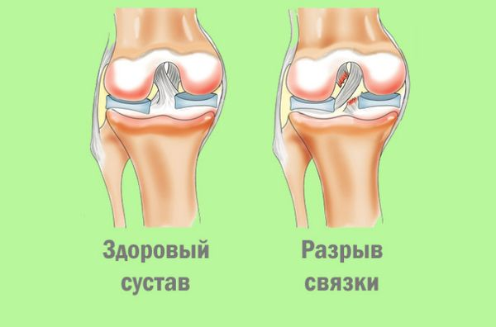
Государственное бюджетное учреждение здравоохранения «Городская клиническая больница № 40 Автозаводского района г. Нижнего Новгорода»
Операции выполняемые в отделении по в рамках оказания высокотехнологичной медицинской помощи
( по квотам ВМП)
аартроскопическая диагностика и реконструкции связочного аппарата коленного сустава, включая пластику передней крестообразной связки
СТАЦИОНАР (ТРАВМАТОЛОГИЧЕСКОЕ ОТДЕЛЕНИЕ)

Slide 12
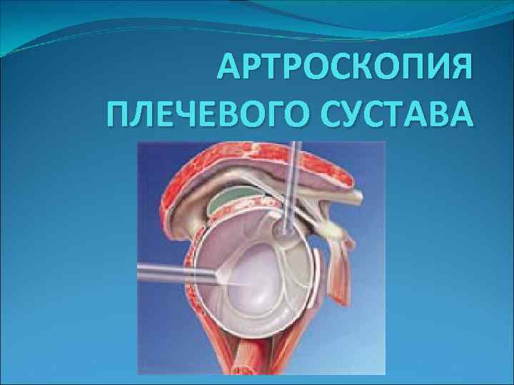
Государственное бюджетное учреждение здравоохранения «Городская клиническая больница № 40 Автозаводского района г. Нижнего Новгорода»
Операции выполняемые в отделении по в рамках оказания высокотехнологичной медицинской помощи
( по квотам ВМП)
Артроскопия плечевого сустава.
СТАЦИОНАР (ТРАВМАТОЛОГИЧЕСКОЕ ОТДЕЛЕНИЕ)

Slide 13
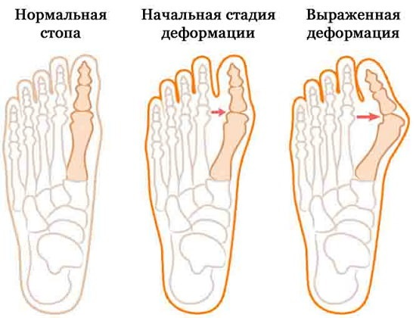
Государственное бюджетное учреждение здравоохранения «Городская клиническая больница № 40 Автозаводского района г. Нижнего Новгорода»
Операции выполняемые в отделении по в рамках оказания высокотехнологичной медицинской помощи
( по квотам ВМП)
Реконструктивно-пластические операции на костях стопы ( вальгусная деформация стоп)
СТАЦИОНАР (ТРАВМАТОЛОГИЧЕСКОЕ ОТДЕЛЕНИЕ)

Slide 14
Государственное бюджетное учреждение здравоохранения «Городская клиническая больница № 40 Автозаводского района г. Нижнего Новгорода»
В отделении выполняются операции малоинвазивного остеосинтеза с использованием электронно-оптического преобразователя (ЭОП), что позволяет через минимальный доступ, обеспечить надёжную фиксацию отломков, сократить сроки реабилитации и нетрудоспособности, а также уменьшить болевой синдром в послеоперационном периоде, ускорить заживление мягких тканей, уменьшить вероятность послеоперационных осложнений.
СТАЦИОНАР (ТРАВМАТОЛОГИЧЕСКОЕ ОТДЕЛЕНИЕ)

Slide 15
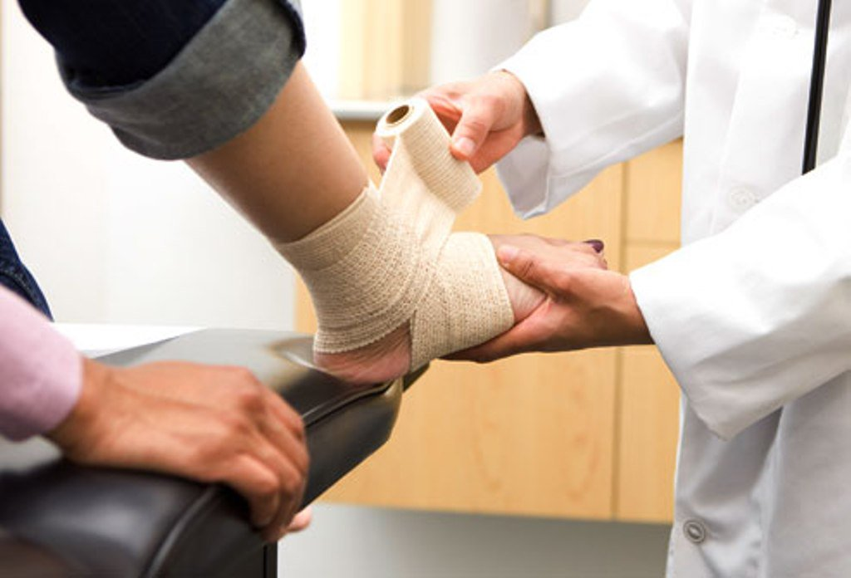
Государственное бюджетное учреждение здравоохранения «Городская клиническая больница № 40 Автозаводского района г. Нижнего Новгорода»
Ежегодно в отделении проходят лечение около 1500 пациентов, выполняется более 900 операций.
Помимо хирургического лечения, осуществляется консервативное лечение травм и ортопедической патологии.
СТАЦИОНАР (ТРАВМАТОЛОГИЧЕСКОЕ ОТДЕЛЕНИЕ)

Slide 16

Государственное бюджетное учреждение здравоохранения «Городская клиническая больница № 40 Автозаводского района г. Нижнего Новгорода»
Динамическое наблюдение пациентов после протезирования крупных суставов в ранние и поздние сроки после операций наблюдает заведующий отделением Кортиков Сергей Николаевич
(1 этаж, 107 кабинет поликлинического корпуса)
понедельник, четверг с 13:00 – 15:00 .
В эти же часы проводится прием пациентов из городских и районных лечебных учреждений.
256-32-70
СТАЦИОНАР (ТРАВМАТОЛОГИЧЕСКОЕ ОТДЕЛЕНИЕ)

